Slide 1
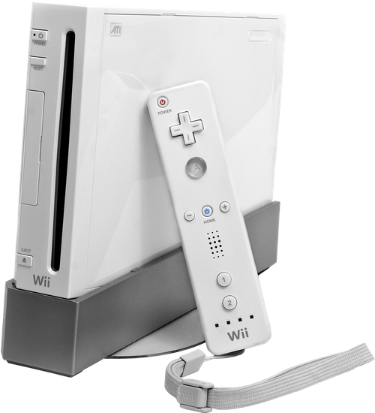
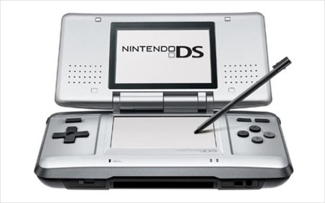
2005년~ WII & 닌텐도 nds

Slide 2
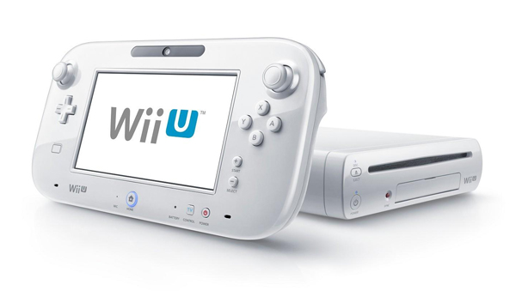
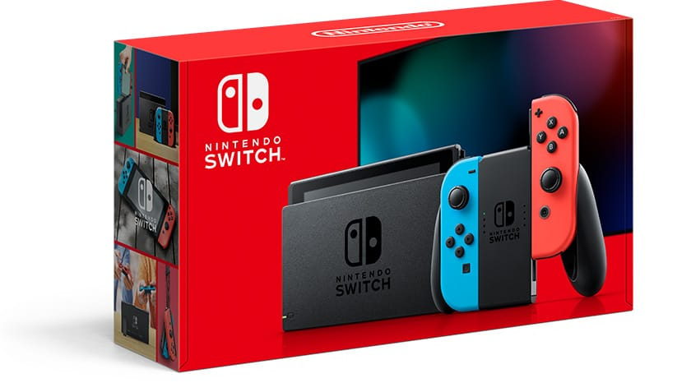
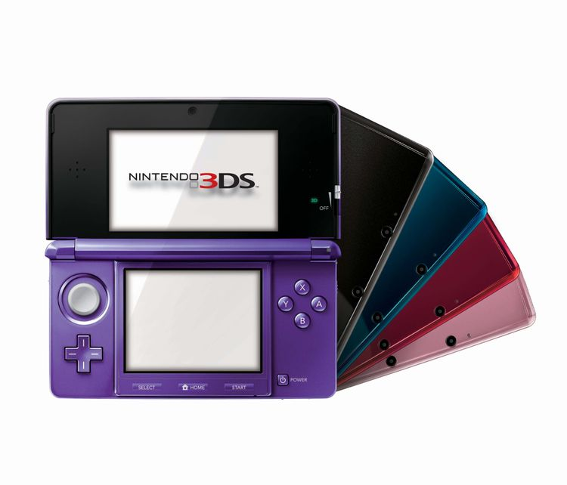
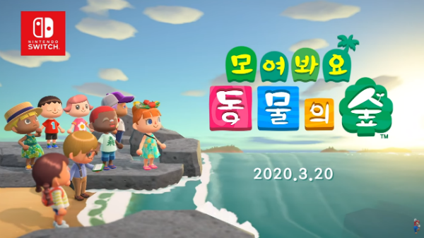
2010년~ Wii u & 3ds 2017년~ 닌텐도 스위치

Slide 3
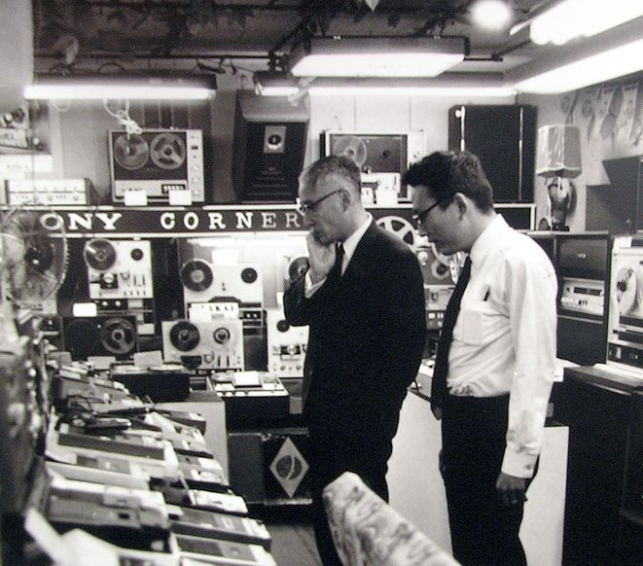
1946년~ 소니 게임기의 역사
창업자
모리타 아키오
이부카 마사루

Slide 4
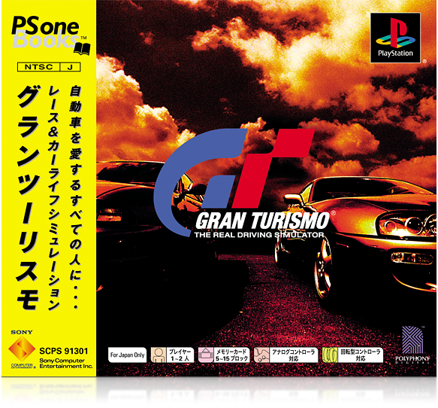
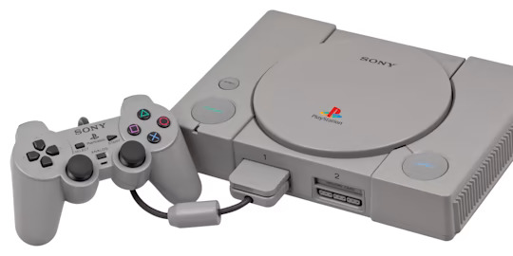
1994년~ 플레이스테이션 1
그란 투리스모
역대 플레이스테이션 판매량 1위 (1085만장)

Slide 5
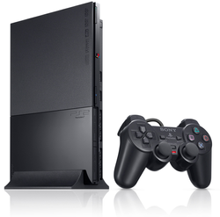
2000년~ 플레이스테이션 2
기네스북에도 오른
세계에서 가장 많이 팔린 게임기(약 1억6000만대)

Slide 6
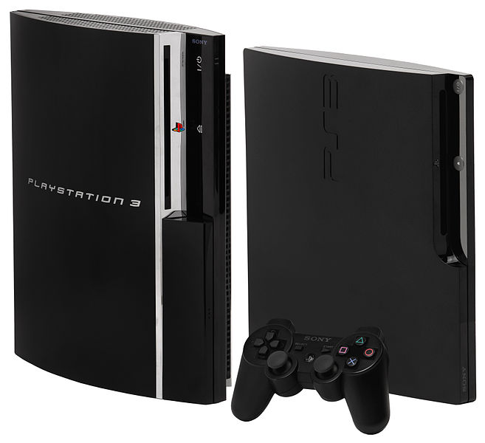
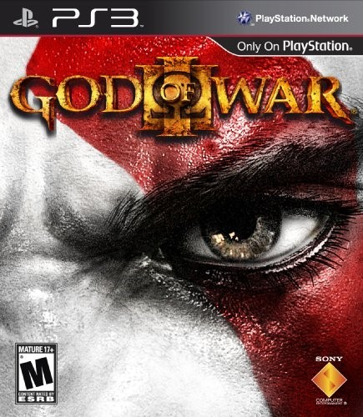
2006년~ 플레이스테이션 3

Slide 7
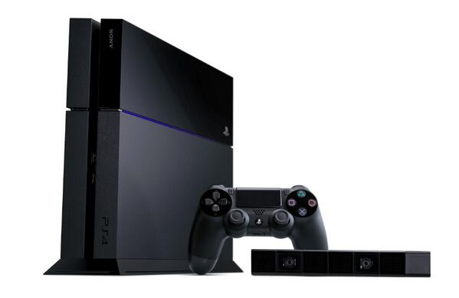
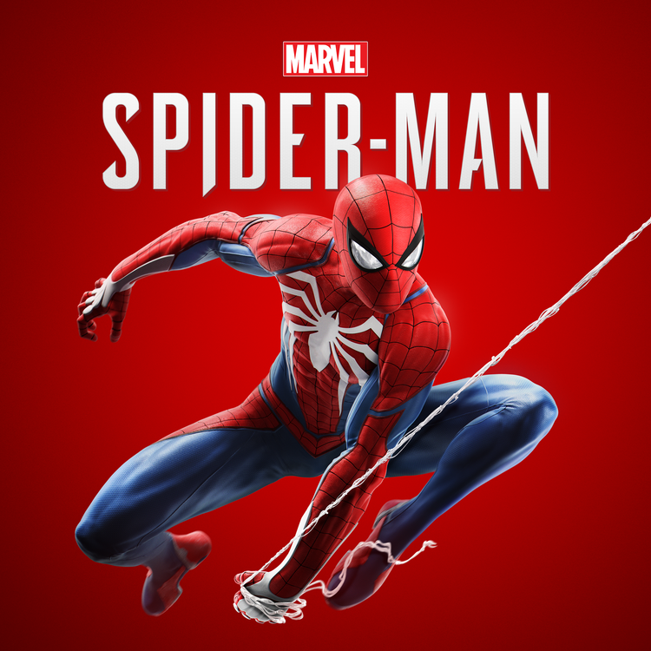
2013년~ 플레이스테이션4

Slide 8
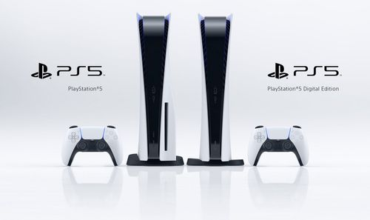
2020~ 플레이스테이션5

Slide 9
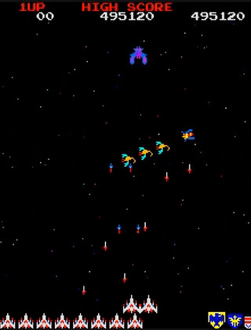
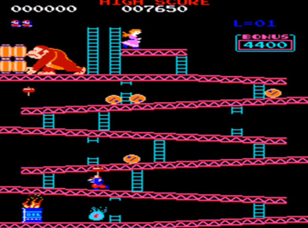
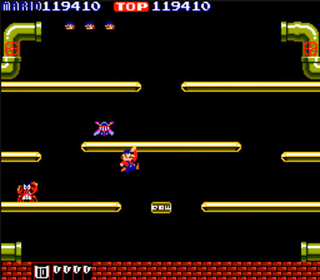
1980년대 대표적인 게임
갤러그
동키콩
마리오 브라더스

Slide 10
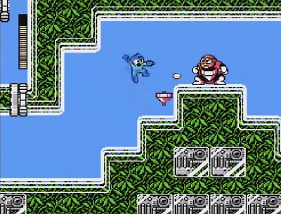
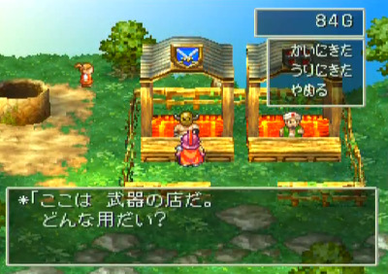
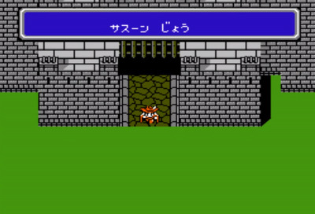
1990년대 대표적인 게임
파이널 판타지 시리즈
드래곤 퀘스트 시리즈
록맨

Slide 11
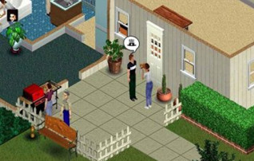
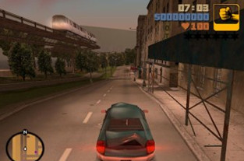
2000년대 대표적인 게임
Grand Theft Auto lll
The Sims
카운터 스트라이크

Slide 12
감사합니다😉

